Slide 1
CRÉATION DU RÉSEAU ARTISTIQUE NUMÉRIQUE DEPARTEMENTAL DE LA MARNE (RAND)
Projet à l’initiative du CRR DE REIMS et du CRC DE CHALONS-EN-CHAMPAGNE piloté par le Département de la Marne

Slide 2
Présentation du RAND
A qui s’adresse le RAND?
Le RAND se traduit par la création d’une plate-forme collaborative numérique à destination des élèves (musique, danse, théâtre), des équipes pédagogiques et administratives des établissements d’enseignements artistiques de musique publiques ou privées du Département de la Marne.
Sur la base du volontariat les écoles de musique municipales, intercommunales, ou associatives pourront adhérer au réseau.
Qui pilote le RAND ?
Un comité de pilotage constitué du Département, de la Ville de Reims et de la Ville de Châlons-en-Champagne est en charge de la gouvernance du réseau. Le Copil’ s’appuie sur les avis du comité technique juridique et du comité technique informatique qui apportent leurs recommandations.
Qui finance le RAND?
L’investissement est porté à 100% par le Département et le fonctionnement ( hébergement et maintenance) par les conservatoires et les écoles de musique selon une clé de répartition (à définir.)
Le Rand et le Département
La création du RAND s’inscrit pleinement dans le Schéma départemental de l’enseignement spécialisé de la musique dans la Marne, votée le 16 octobre 2020 par le Conseil Départemental il est un des ses axes prioritaires.

Slide 3
Fonctionnalités principales du RAND
Espaces principaux proposés sur le réseau :
Un espace public accessible « page d’accueil comme un site Internet » par toute personne qui souhaite consulter le RAND et permettre la recherche obtenir d’ informations sur les EEA membres du RAND
Une page dédiée à chaque établissement avec sa description et ses coordonnées
Un espace collaboratif à destination des adhérents
Un espace d’échanges entre professeurs
Un espace d’échanges entre un professeur et ses élèves
Une médiathèque
Un espace de partage d’œuvres artistiques et notamment de partitions.
Un lien avec les scènes culturelles du département ?( selon possibilités de développement)
Un espace VISIO

Slide 4
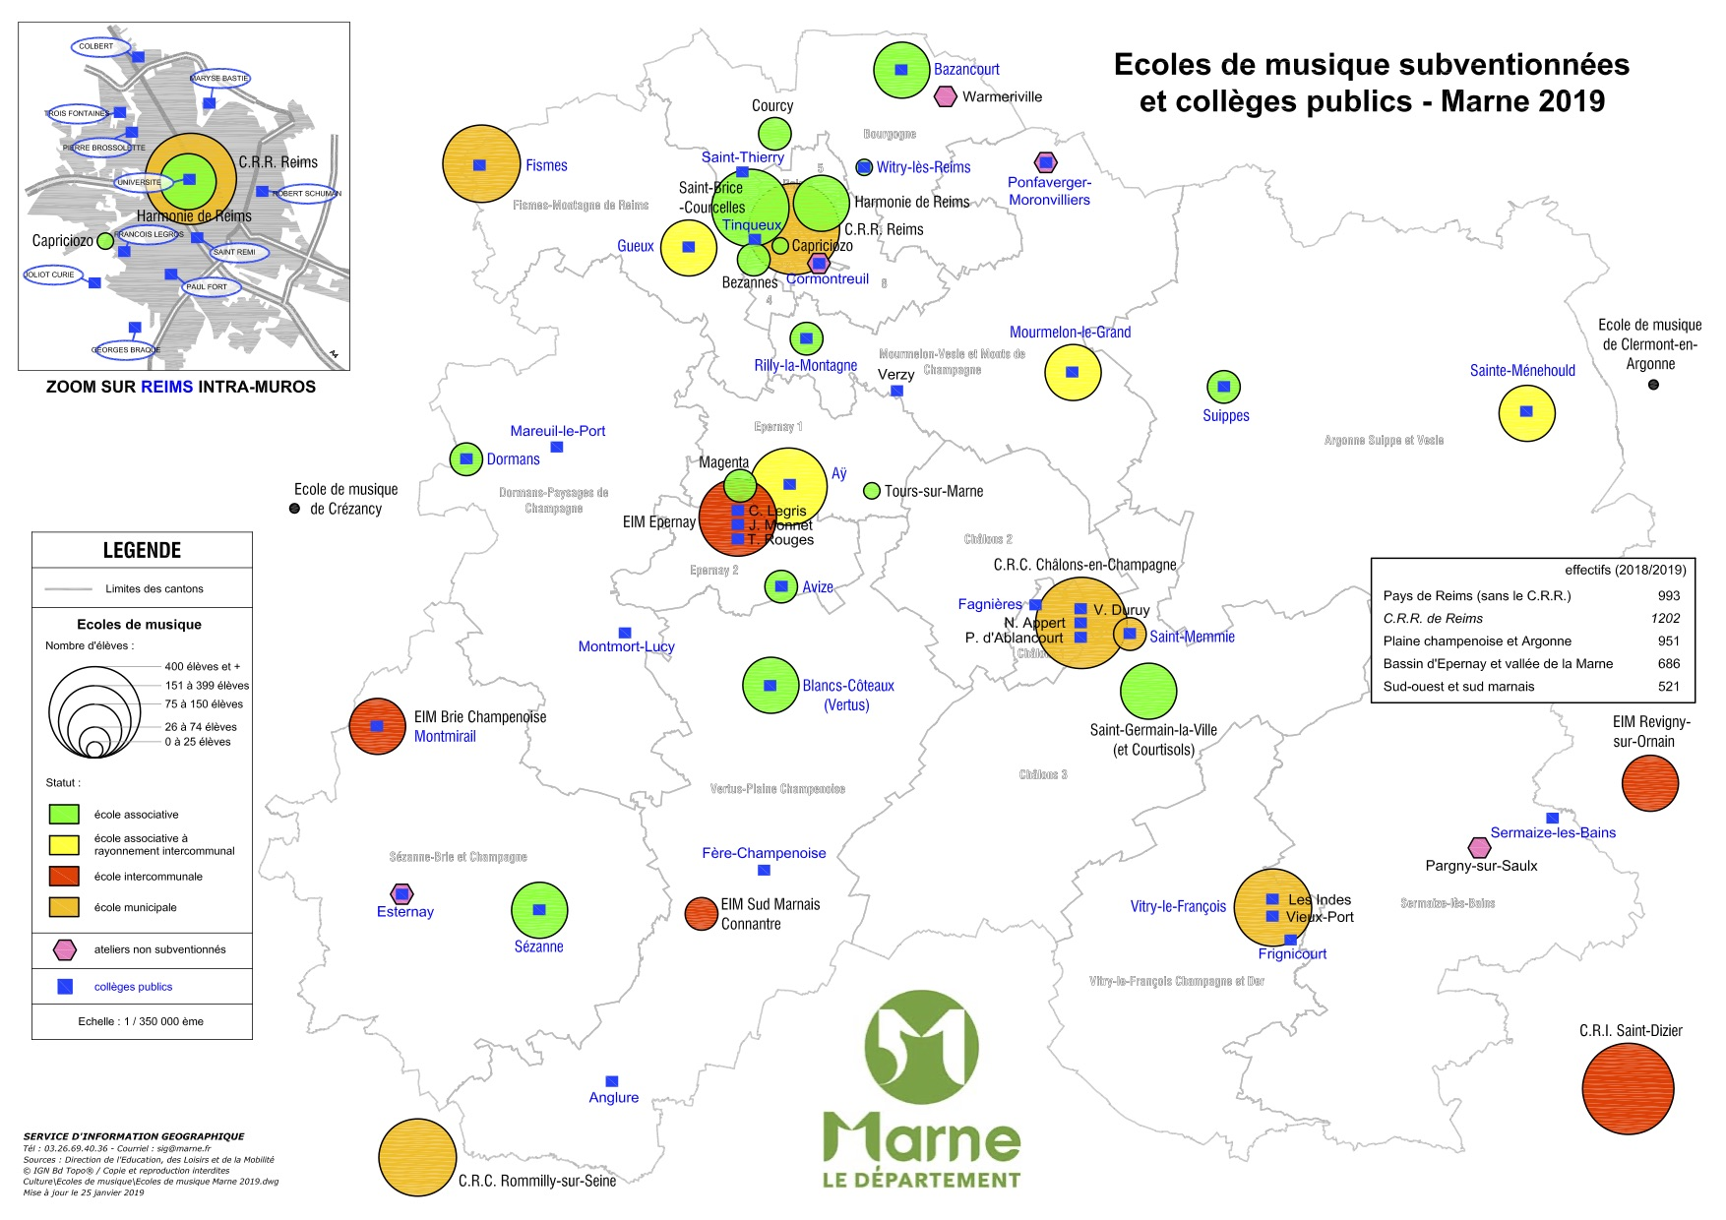
CARTOGRAPHIE DES CONSERVATOIRES ET ECOLES DE MUSIQUE SUR LE DEPARTEMENT DE LA MARNE
28 établissements subventionnés
Environ 300 enseignants et 4600 élèves

Slide 5
Le RAND dans mon établissement
Qui est responsable du RAND dans mon école?
Chaque école adhérente au réseau devra désigner un Référent RAND lors de la signature de sa convention avec la Département. Cette personne sera l’interlocutrice pour les professeurs,l’administration et la direction de son EEA pour toutes les questions relatives au RAND.Seul le référent est en lien avec l’administrateur du réseau.
Comment utiliser les fonctionnalités du RAND?
Une formation sera proposée par le prestataire informatique à l’ensemble des référents afin que tous les établissements soient automnes dans leurs utilisations du RAND, un manuel utilisateur sera disponible pour compléter la formation.
Comment les élèves sont informés?
Chaque professeur pourra présenter le RAND comme un nouvel outil pégagogique.
Une charte utilisateur sera soumise à chaque élève lui précisant ses obligations et droits.

Slide 6
2-ENJEUX DU RESEAU
1/ Pour les conservatoires et les écoles de musiques
Communiquer sur l’établissement : en présenter les différentes missions
Être plus lisible et développer ainsi l’attractivité de l’établissement
Mutualiser les ressources pédagogiques et artistiques avec les établissements adhérents au RAND
Développer un espace collaboratif de travail entre enseignants des différentes structures
Offrir un espace sécurisé aux enseignants et aux élèves pour développer les classes inversées et la différenciation pédagogique

Slide 7
ENJEUX DU RESEAU
2/ Pour le territoire de la Marne
Renforcer le maillage artistique départemental et accroître les projets artistiques mutualisés
Développer les partenariats avec les acteurs culturels du territoire (scènes nationales, festivals, autres…) et bénéficier de leurs ressources artistiques et pédagogiques
Rapprocher les publics éloignés des scènes culturelles du département
Promouvoir les actions pédagogiques et artistiques à l’échelle départementale

Slide 8
Calendrier prévisionnel
Désignation du titulaire du Marché du RAND : fin octobre 2021 ( Marché en cours)
Formation des référents écoles: fin 2021
Lancement du RAND en ligne: 1er trimestre 2022

